Slide 1

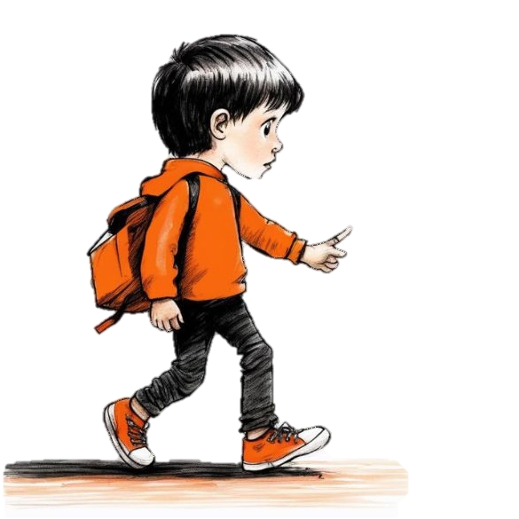
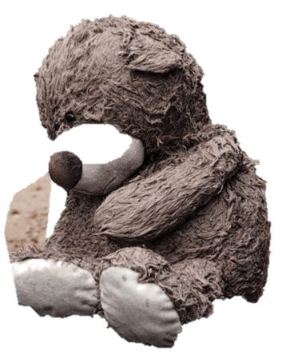
Научите детей главному!
Технология спасения жизни
Выполнила: Кашуркина Наталья Ивановна
Обучение детей навыкам спасения жизни — важный шаг к их безопасности

Slide 2
Цель
Сформировать у детей моторные автоматические навыки безопасного поведения при угрозе и возникновении чрезвычайной ситуации.
Уникальность
Впервые дети не учат правила поведения, а примеряют на себя роли, которые помогут им выжить в чрезвычайных ситуациях.

Slide 3
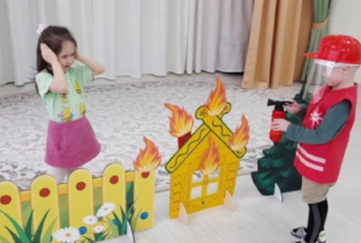
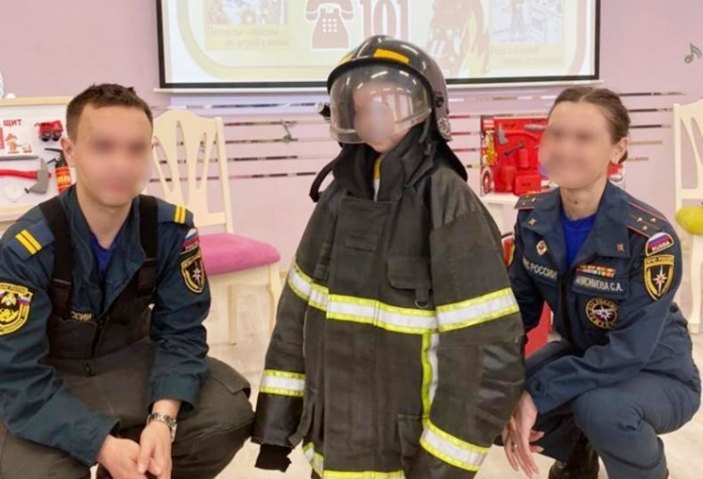
Традиционный подход
подготовки детей к действиям в чрезвычайной ситуации
Спасет не знание, а навык.
Сейчас в детских садах проводятся бессистемные единичные акции и проекты по вопросам безопасности (беседы, изучение правил и инструкций, знакомство с огнетушителем примерка формы пожарного, тушение «огня» понарошку, проведение плановых эвакуаций ), что в реальной стрессовой ситуации не поможет спасти жизнь.
В условиях чрезвычайной ситуации ребенок не вспомнит правила и последовательность действий.
Такой подход не учит детей спасаться

Slide 4
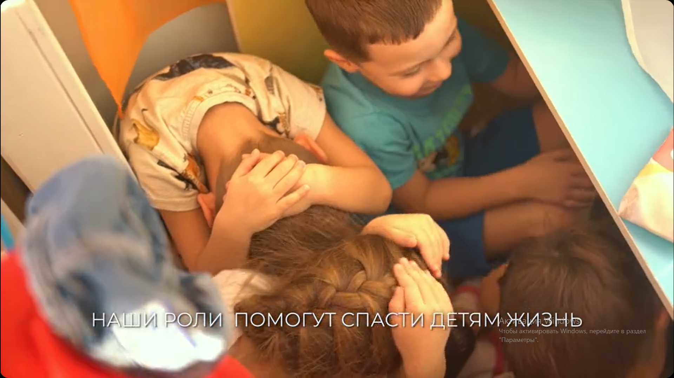
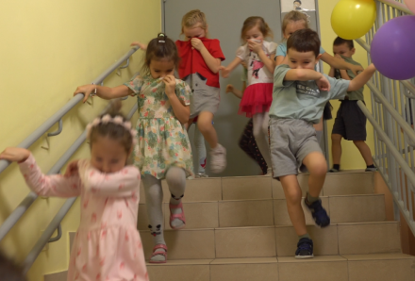
На самом деле спасение ребенка в чрезвычайных ситуациях во многом зависит от его действий и от того, как он управляет собой и опасностью.
При звуках выстрелов
При пожаре

Slide 5

Технология спасения жизни формирует у детей навыки безопасного поведения в чрезвычайных ситуациях

Slide 6
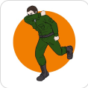




Правила и стратегии безопасного поведения
Для каждой чрезвычайной ситуации есть своя роль, персонаж, который помогает ребенку формировать навыки в игре. Дети подражают поведению персонажа.
ловкие солдаты
тихие мышки
умные собачки
наблюдательные котики
извивающиеся змейки
В реальной чрезвычайной ситуации нужно гибко менять образ действий в зависимости от ситуации. Детям легко примерить на себя роль и благодаря стратегии поведения персонажа поступать безопасно, и так спасать свою жизнь.

Slide 7
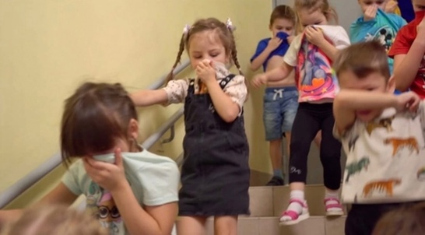
«Ловкие солдаты»
Дети как ловкие солдаты на пожаре целенаправленно выходят из задымленного места.
Как вести себя при пожаре
Во время пожара следить за тем, чтобы рядом был взрослый
В определенном порядке вместе с взрослыми, группой надо идти в безопасную зону (двигаемся к выходу).
Не прятаться, иначе пожарные могут тебя не найти
Если вокруг много дыма, закройте лицо мокрым полотенцем, носовым платком или повязкой.
Сохраняйте спокойствие и слушайте взрослого при пожаре

Slide 8
Как вести себя при пожаре
Если много дыма, то надо идти пригнувшись или ползком
Можно выйти на балкон, закрыть за собой дверь. Не прыгай! Можно закрыть и уплотнить дверь
Ни в коем случае не задерживайся для того, чтобы собрать книги, игрушки, другие вещи, или для того, чтобы позвонить. Звонить будем, если только не сможем выйти из помещения!
Надо подать сигнал спасателям о том, что тебе нужна помощь: подойди к окну и размахивай каким-либо предметом или одеждой, чтобы тебя заметили и кричи. (кричим: «пожар, пожар спасите»! и размахиваем яркими предметами в окне)
Если рядом нет взрослого, немедленно, самостоятельно выходим через дверь где нет огня и дыма.
Звони спасателям «112» и сообщи: адрес, где происходит пожар, что горит, свои имя и фамилию
Если путь к выходу горит, и ты не можешь выбраться, зови на помощь (кричим: «пожар, пожар спасите»! и стучим кулаками и подручными средствами по полу и по батареям).

Slide 9
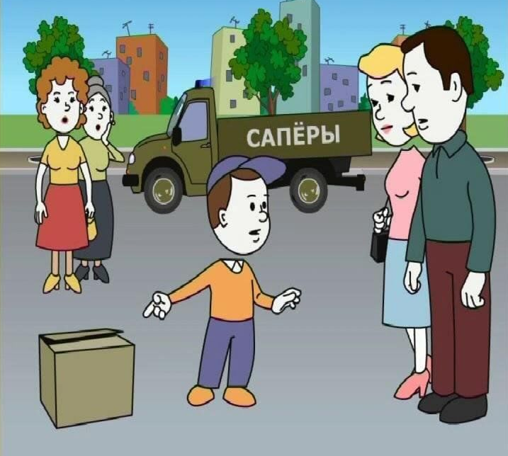
«Умные собачки»
Дети, как умные собачки при нахождении бесхозного предмета, которые не трогают его, а зовут на помощь.
Как вести себя при нахождении бесхозного предмета
Не трогать
Не трогайте незнакомые предметы, особенно если они лежат на улице или в неположенных местах.
Не приближаться
Не приближайтесь к подозрительным предметам, даже если они кажутся интересными
1
2
Не звонить
Не звоните по телефону около предмета – надо позвать на помощь взрослых криком!
3
Сообщить взрослым
Немедленно сообщите что вы заметили странный предмет: зовите на помощь: взрослых, полицию, охрану, воспитателя.
4
На прогулке и в людных местах обращайте внимание ребенка на возможные опасности при их реальном обнаружении(игрушка, коробка, рюкзак) таким образом тренеруется наблюдательность, и закрепляется знания об опасных предметах.

Slide 10
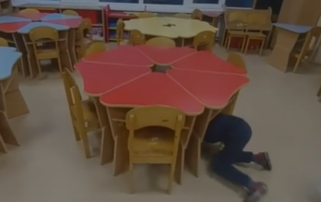
«Тихие мышки»
Ребята – тихие мышки, когда есть возможность избежать
столкновения с террористической угрозой.
Помни!
Чтобы избежать беды или опасности – нужно быть не только внимательными, но и шустрыми, как мышки! Когда увидели опасность – надо от неё уйти! Спрятаться в безопасном месте и вести себя тихо.
Находясь, в разных местах ( на прогудке, в магазине в парке и т.д.)рекомендовано заинтересовать ребенка заданием: быстро найти места, где можно спрятаться, как тихая мышка. Можно поиграть с детьми в «Прятки, в «Казаки-разбойники, в «Разведчики»

Slide 11
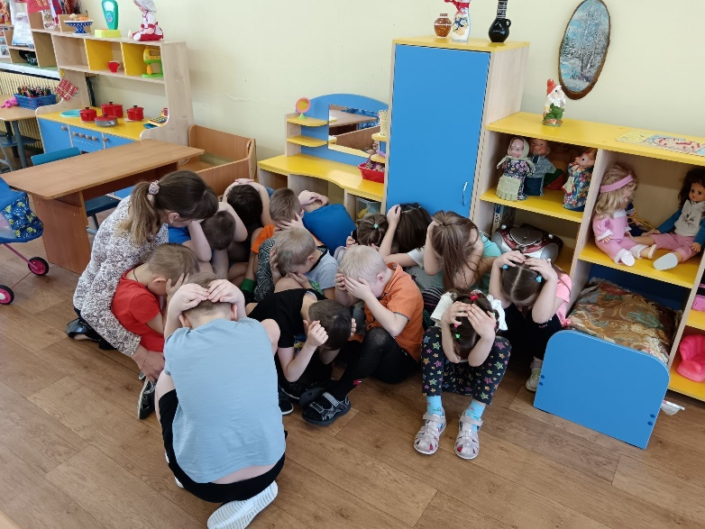
«Наблюдательные котики»
Дети – наблюдательные котики при нахождении с вооруженными людьми в заложниках
Поиграйте с детьми в наблюдательных котиков. Разговаривайте с детьми о спасаиелях, о добрых феях, о победе добра над злом. Поиграйте в котика - диктора, который разным тоном читает стихи, потешки, рассказывет объявления.

Slide 12
Как вести себя с вооруженными людьми в заложниках
Будь рядом со своим воспитателем или с другим твоим знакомым взрослым, постарайся не разлучаться с ним.
Можно кратко сообщить, что тебе нужен врач, что-то болит
Ничего не используй против террористов, даже игрушечное оружие.
Если есть возможность, держись подальше от дверей и окон.
Настройся на долгое ожидание. Спасателям нужно время, чтобы освободить тебя.
Если тебе угрожают пистолетом надо выполнять требования террориста и ждать, когда придут спасатели.
Постарайся помечтать: вспоминай свои любимые книг, мультфильмы…
Ничего не делай, пока не получишь разрешения от террористов. На любое действие (сесть, встать, попить, сходить в туалет) спрашивайте разрешение.
Не раздражай террористов: не кричи, не плачь, не возмущайся. Не вступай в споры с террористами, выполняй все их требования. Помни: этим, ты спасаешь себя и окружающих.

Slide 13
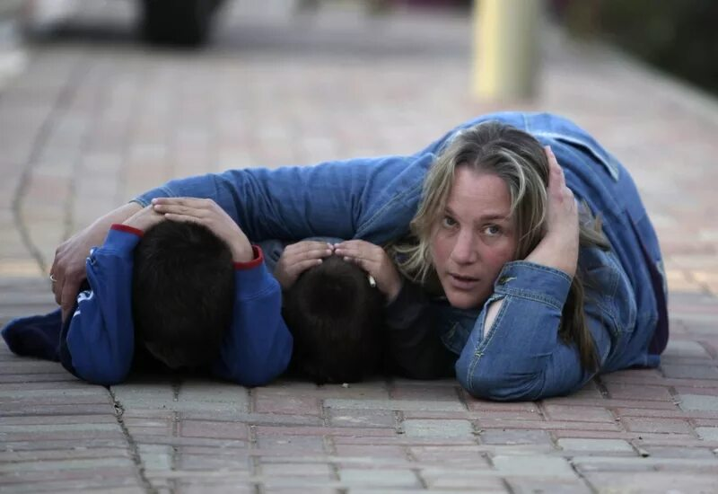
«Извивающиеся змейки»
Ребята– извивающиеся змейки, которые спасаются быстро при перестрелке и при взрывах.
Как вести себя при перестрелке и при взрыва
Немедленно падай на пол лицом вниз и лучше прячься под прикрытие.
Накрой голову руками, не двигайся (или ползи до безопасного места)
Закрой глаза (ни в коем случае не три).
Жди, когда спасатели выведут тебя из помещения
Рассуждайте с детьмио том, что террористы - недобрые люди. Сходите в серпентарий или в зоопарк, понаблюдать за змейками. Повторите с детьми, что при штурме могут использоваться свето- шумовые гранаты.

Slide 14
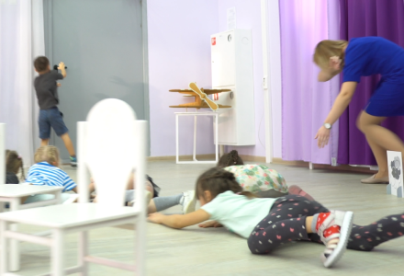
Применяя роли в играх, дети доводят действия по спасению до автоматизма — это становится образцом поведения, моторным навыком.
Родители — активные участники, они включаются в проекты, закрепляют с детьми навыки за пределами детского сада.
Темы проектов для родителей:
«Знакомство со спасателяит
«Места моей безопасности»
«Планы пожарной эвакуации: изучаю и создаю»
«Фотоохота на опасные предметы»
«Где можно прятаться»
«О чем думать, когда грустно»
«Разрушенные здания»

Slide 15

Спасибо за внимания!

